Slide 1
水文预报课程设计
佘敦先
shedunxian@whu.edu.cn
水利水电学院
2018.11.05

Slide 2
提 纲
一、背景及意义
二、设计目标
三、设计内容
四、提交材料

Slide 3
一、背景及意义

Slide 4
关于课设
重要的教学环节
理论联系实际
大学中的美好时光

Slide 5
本课设
生产实际问题
根据建立的流域洪水预报方案，应用预留的水文资料，对此方案进行检验。

Slide 6
二、设计目标

Slide 7
分组
一、学号末位为0-3号：老灌河
二、学号末位为4-6号：旬河
三、学号末位为7-9号：褒河
水文预报设计报告编写
一、流域暴雨洪水场次资料的整理
二、流域产流方案的检验
三、流域汇流方案的检验
四、流域洪水预报方案的评定

Slide 8
三、设计内容

Slide 9
一、洪水场次资料的整理
NO | 洪号 | 流量起止时间
1 | 870606 | 06.04-06.10
2 | 870806 | 08.04-08.10
3 | 870720 | 07.17-07.26
4 | 870904 | 09.02-09.09
5 | 880815 | 08.12-08.19
6 | 880914 | 09.12-09.17
7 | 890711 | 07.10-07.20
8 | 890726 | 07.23-08.01
9 | 890816 | 08.15-08.25
10 | 890911 | 09.07-09.18
11 | 900502 | 04.30-05.08
12 | 900626 | 06.23-06.30
13 | 900721 | 07.19-07.26

Slide 10
一、洪水场次资料的整理
序号 | 洪号 | 降雨P | 实测RO | 计算RC | 绝对误差 | 相对误差
23 | 860710 | 44.3 | 17.0 | 13.4 | -3.6 | -21.2
24 | 860910 | 114.4 | 29.2 | 37.7 | 8.5 | 29.1
25 | 861021 | 38.1 | 14.1 | 16.0 | 1.9 | 13.5
26 | 870513
27 | 870614
28 | 870804
旬河流域退水曲线中蓄泄系数K=48小时

Slide 11
二、产流方案

Slide 12
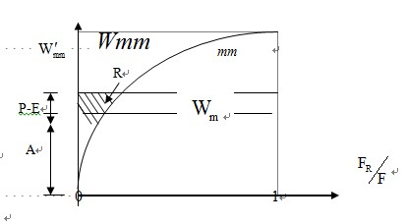
二、产流方案

Slide 13
二、产流方案

Slide 14
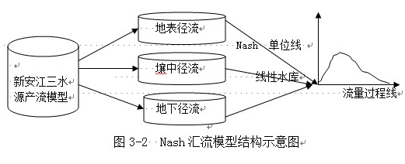
三、汇流方案

Slide 15
FE为初始土壤含水容量折算系数，即各层土壤水均为容量的FE倍：
如WUM0=FE*WUM，S0=SM*FE

Slide 16
四、精度评价
统计指标 | R²（%） | RE（%）
率定期
检验期
洪号 | 实测洪峰 （m³/s） | 预报洪峰 （m³/s） | 相对误差 （%） | 峰现时差 （ dt） | R² （%） | RE （%）
19980722 | 1296.8 | 1235.5 | -4.7 | 0 | 94.3 | 22.5
19990629 | 1981.1 | 1595.8 | -19.4 | -1 | 89.0 | -22.0
20020724 | 707.3 | 640.9 | -9.4 | 1 | 91.0 | 13.4
20030625 | 1545.7 | 1107.2 | -28.4 | 0 | 90.6 | -18.0
20040624 | 893.9 | 627.7 | -29.8 | 0 | 91.2 | -6.7
20050903 | 778.7 | 778.2 | -0.1 | 0 | 89.0 | -7.7
20060509 | 917.9 | 782.2 | -14.8 | -1 | 87.9 | 6.1
20070531 | 701.2 | 679.2 | -3.1 | 0 | 95.4 | 18.0
20081106 | 566.1 | 363.0 | -35.9 | 0 | 74.6 | -35.0
20090630 | 728.7 | 777.7 | 6.7 | 0 | 71.0 | 50.8
20100711 | 2033.6 | 1493.3 | -26.6 | 0 | 95.3 | 2.7
平均 | / | / | DQ_{m}=63.6% | DT=100% | 88.1 | 2.2

Slide 17
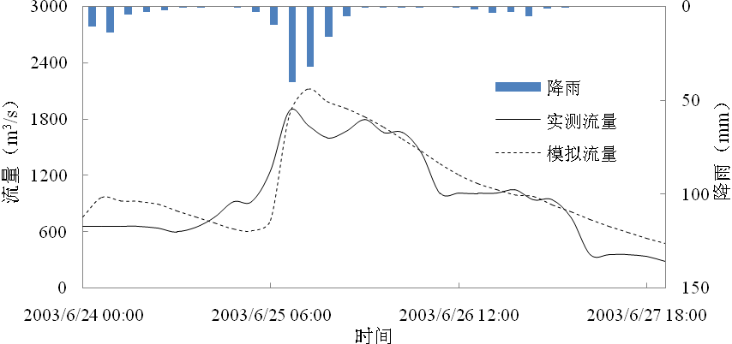

Slide 18
四、提交材料

Slide 19
一、设计报告书（打印）
封面
目录
图、表规范
参考文献

Slide 20
二、源程序（电子）
新安江模型程序

Slide 21
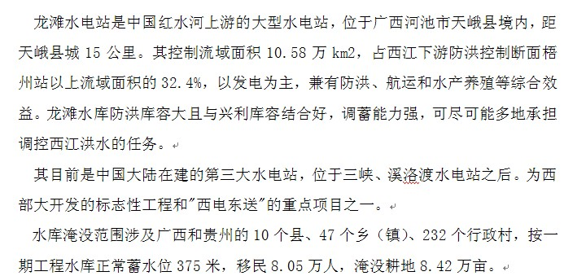
论文编撰常范错误
字体
英文不能用中文字体，如宋体、仿宋等，一般用Times New Roman

Slide 22
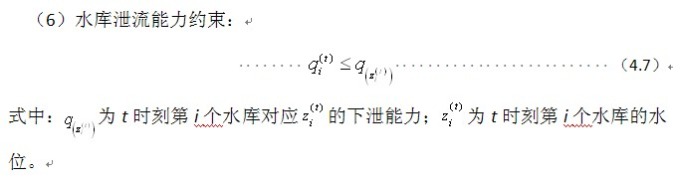
论文编撰常范错误
段落
每段开头退格2字符
对公式的解释用“式中：”，顶格写

Slide 23
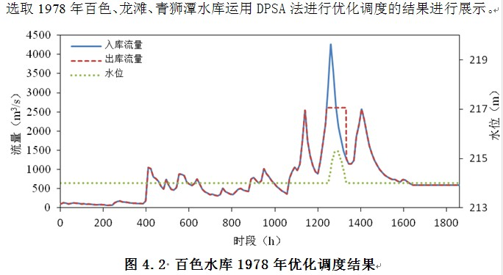
论文编撰常范错误
图、表
避免“如下图”、“如下表”等说法
一定要在正文中说明或者描述
图表说明要尽可能详细，能单独让读者理解
每个变量标上单位

Slide 24
论文编撰常范错误
序号
同一段中用①、②等
不同段落中用(1)、(2)等

Slide 25
重磅推出！！

Slide 26




个人介绍
教育背景：本科武汉大学水文水资源专业
研究方向：水文模型
兴趣爱好：乒乓球，编程
联系方式
QQ：742383683
EMail:Jason_songzh@126.com
Tel：18207190348
姓名：宋志红
性别：男
年龄：22

Slide 27

个人简介
胡辰，江西吉安人，本科毕业于河海大学水文与水资源工程专业。
研究方向：降雨径流过程模拟及预报
联系方式
QQ:785290576
E-mail:18507170625@163.com

Slide 28
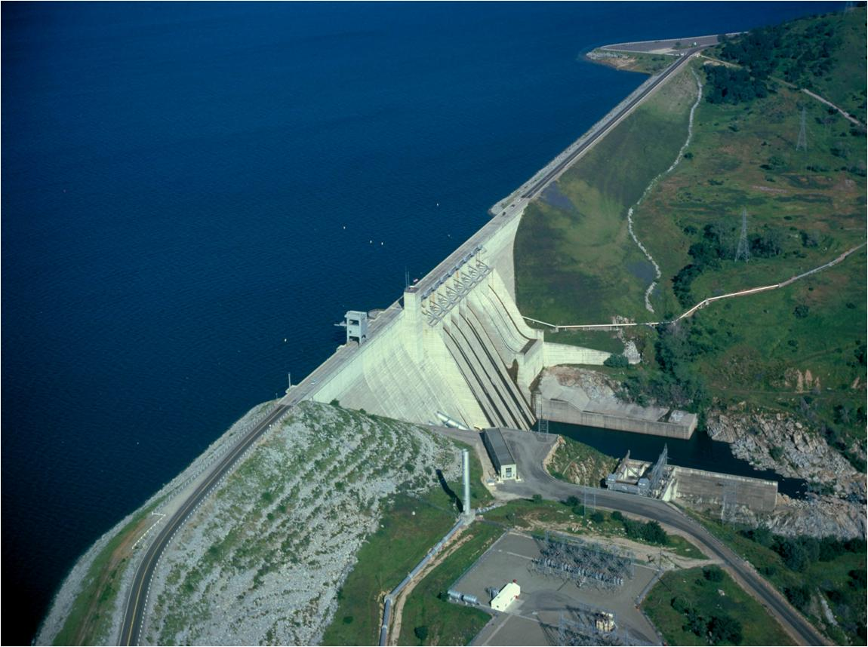
谢谢！

